Slide 1
PdF: GP3MP_HTGP Historie a teorie galerijní pedagogiky
podzim 2013
Vyučující: Mgr. Alice Stuchlíková, Ph.D.
Mgr. YVONA FERENCOVÁ, Ph.D.: APOZICE OBRAZU
Představení publikace formou konspektu
Autorka prezentace: Bc. Katrin Pařízková

Slide 2
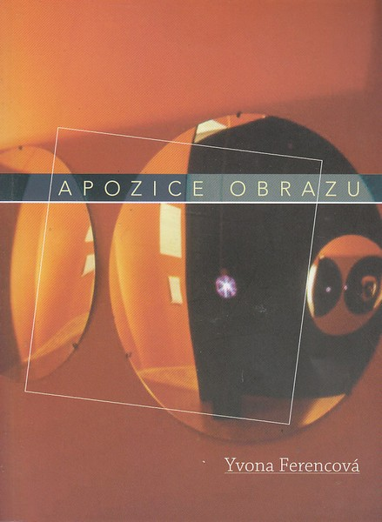
FERENCOVÁ, Yvona. Apozice obrazu - Metoda kruhové oscilace, její uplatnění při přípravě a realizaci edukačních programů pro školní skupiny a dětské návštěvníky v galerijní praxi [online]. 2009 [cit. 2013-10-22]. Disertační práce. Masarykova univerzita, Pedagogická fakulta. Vedoucí práce Hana Stehlíková Babyrádová. Dostupné z: <http://is.muni.cz/th/34717/pedf_d/>.

Slide 3
OBSAH
(zkrácená verze)
Část první
Úvod (6)
Zprostředkování umění v galerijní praxi (14)
Ideální model výstavního projektu (24)
Model encyklopedie -- interpretace děl starého umění (39)
Metoda kruhové oscilace -- autonomie obrazu (55)
Princip evokace -- prostorová instalace jako prostředek přípravy (71)
Obraz, pravítko přiložené ke skutečnosti (87)
Část druhá
7) Neznámý svět -- projekty pro nevidomé a slabozraké návštěvníky galerie (107)
Přílohy A
Příloha B

Slide 4
ÚVOD
„Pokud v názvu své disertační práce používám termín obraz, není tím míněno označení klasického média, ale obraz v širším slova smyslu jako vizuální nebo mentální projev. Termínem apozice, vypůjčeným z lingvistiky, přenesením významu, nahrazuji termín interpretace.“ (str. 8)
„…jsem dospěla k metodě, kterou nazývám metodou kruhové oscilace…Odpovídá požadavku formulovanému Romanem Bergerem, který za jeden z prvořadých cílů výchovy pokládá pěstování schopnosti zaujmout estetický vztah k realitě, k přírodě, k předmětům, a tím i k umění.“ (str. 9)
„Nestát se vykladači falešných pravd, svých osobních dojmů z uměleckých děl, recitátory causerií, ale naopak průvodci obezřetně vedoucími své svěřence procesem poznávání od dívání, divení k esencím, které jsou alogické a nadlogické…“(str. 11-12)
1 ZPROSTŘEDKOVÁNÍ UMĚNÍ V GALERIJNÍ PRAXI
„Naopak se domnívám, a to na základě vlastního průzkumu stavu galerijní pedagogiky v ČR, že touha po změně podob muzeí a galerií je v posledních deseti letech velmi citelná, přičemž se situace rok od roku mění v závislosti na proměnách společnosti jako celku.“ (str. 15)

Slide 5
1.2 Změny paradigmatu v teoriích interpretace posledních desetiletí a galerijní pedagogika
„Sám dílo přijmout přefiltrované skrze sumář zpráv o díle (autorově životě, osobnosti, názorech, vývoji jeho tvorby, vlivech, okolnostech vzniku děl, dobovém kontextu, posunu a aktuálnosti vědeckých poznatků atd.)…Tím nejdůležitějším, co však musíme mít stále na paměti, je vyhnout se dvojí nízkosti, nízkosti vědce a familiárnosti.“ (str. 16)
1.2.1. Brána muzea otevřená -- spektrum interpretačních přístupů
„Orientace v oboru, kulturně umělecká gramotnost, probuzení zájmu o umění, vizuální gramotnost, poznávání sebe sama, terapie, výrazová komunikace, ale i pouhá zábava obecněji specifikují záměr animátora.“ (str. 16)
1.2.2 Programové směry české výtvarné výchovy
„Těmito programovými směry jsou art-centrické pojetí, video-centrické pojetí, gnozeo-centrické pojetí a animo-centrické pojetí.“ (str. 18)

Slide 6
1.3 Pozorovatel
„Naladění bychom mohli označit také jako připravenost na ono výlučné setkání s uměleckým dílem, které vychází z osobních předpokladů vnímatele, z jeho schopnosti soustředěné pozornosti, vnímavosti, emocí, představivosti, intelektu, tzn. vnitřních schopností, divákovy zkušenosti a praxe, jeho předešlých znalostí, momentálního zájmu a úmyslu.“ (str. 20)
1.4 Galerijní pedagog
„Jeden soustředící se na tvůrčí potenciál příjemců a rozvoj jejich výtvarných schopností (ten naplňují převážně absolventi výtvarných oborů pedagogických fakult) a druhý, jenž se soustředěně zabývá předáváním poznatků z příslušných vědních oborů (tuto pozici hájí hlavně absolventi historie umění).“ (str. 21)
2 IDEÁLNÍ MODEL VÝSTAVNÍHO PROJEKTU
„Organizátoři upustili od speciálních architektonických úprav, upozadili formu prezentace ve prospěch obsahu, tj. malby samotného autora a jeho vzorů.“ (str. 24)
„Co nás zajímá -- dokonalá iluze nápodoby skutečnosti, kompozice, autentičnost autorovy výpovědi, koncept, dráždivá dokumentace zápasu jiné bytosti o sebe samu, mámivý opar setkání s krásnem, autenticita díla?“ (str. 26)

Slide 7
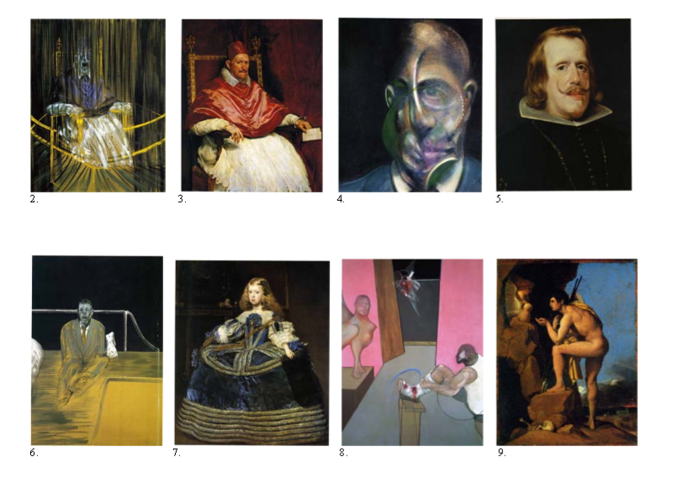

Slide 8
2.1 Fikce ověřování – interpretace
2.1.1 Intence diváka -- intence díla -- intence autora
„Mé prvotní seznámení s výstavou probíhalo skrze zběžnou prohlídku (přesněji prolistování) německé verze zapůjčeného katalogu. Informace takto získané byly povrchní a zcela nedostatečné…“ (str. 28-29)
„Nevšímá si jen formy, která byla pro Bacona jako autodidakta jistě podstatná, ale ponorem do hlubších vrstev odkrývá prostřednictvím vizuální informace vazby, okolnosti a vlivy, určujícím způsobem ustavující dílo, mnohdy záměrně či nevědomky odsouvané samotnými tvůrci do pozadí.“ (str. 30)
„V Baconově četné interakci s tradicí je snad nejvíce okouzlujícím prvkem absence toho, co Harold Bloom nazývá strach z vlivu. Autor se autoritám, jakými jsou Tizian, Velázquez, Rembrandt, Ingres, Degas, van Gogh, Picasso, Giacometti a Soutine, přibližuje sebevědomě, předkládá své vlastní uspořádání…“ (str. 32)
2.2 Meze interpretace
„Baconovy závěry v mnoha případech kolidují s úvahami interpretů. Tenký led začíná praskat. Nastupuje další z otázek. Nejsou snad tyto interpretace pouhopouhými deriváty toho, co dílo sděluje?“ (str. 36)

Slide 9
3 MODEL ENCYKLOPEDIE– INTERPRETACE DĚL STARÉHO UMĚNÍ
„Dogma historií provázaných a utříděných etap zúžilo průzor k vidění ve škvíru. Nezřídka se možná právě proto setkáváme s názorem, že výklad děl starého umění je mnohem snazší, než je tomu např. u moderního či současného umění.“ (str. 39)
3.1 Umělecké formy jako symboly historického vnímání
„Jsou tedy díla barokního umění stále ještě schopna diváka uchvátit stejně jako v čase svého vzniku? Anebo jsou dnes jen jedním z dokladů doby, specifik technik, umělecké formy?“ (str. 40)
3.2 Expozice barokního umění Moravské galerie v Brně
3.3 Labyrint světa -- východisko projektu
3.3.1 Programy pro veřejnost
„Program nabízený příchozím byl poutí barokní kulturou…“ (str. 44)

Slide 10
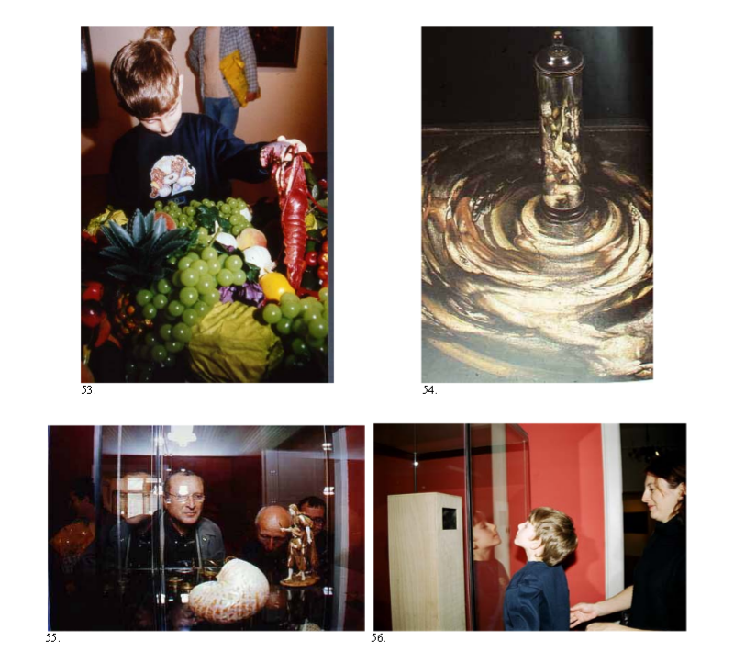

Slide 11
3.3.1.1 Speculare, dívej se, zpytuj
„Už průchod prostorem symbolizoval cestu, při níž poutník procházející sestavami zrcadel sám pozměňoval podobu zrcadlových obrazů a byl jak pozorovatelem, tak aktivním tvůrcem obrazu celku.“ (str. 46)
3.3.1.2 Mechanika výrazu
„Mechanice výrazu a baroknímu divadlu byla věnována druhá videoinstalace.“
(str. 48)
3.3.1.3 Barokní věda a kabinety kuriozit
„Soukromé kabinety kuriozit plynule přešly ve studijní kabinety škol, univerzit a k opravdovým muzeím.“ (str. 50)
3.3.1.4 Kouzelné obrazy
„Podoba třetí instalace odpovídala záměru vytvořit či spíše evokovat kabinet kuriozit vsazený do expozice barokního umění…Z optických přístrojů byly na výstavě zastoupeny: kukátko…lupa, výsuvný dalekohled …“ (str. 51-52)

Slide 12
4 METODA KRUHOVÉ OSCILACE– AUTONOMIE OBRAZU
4.1 Metoda kruhové oscilace
„Metodu, kterou zde chci blíže představit, nazývám metodou kruhové oscilace. Jedná se o metodu, kdy se získávané informace netýkají výhradně díla samotného, ale kdy kroužením kolem ohniska, hledáním i v poměrně vzdálených sférách napříč obory, se přibližujeme dílu, k němuž se vše vztahuje.“ (str. 56)
4.2 Vidíme svýma očima, vidíme svou myslí
4.3 Barevné proměny (animace)
„Monet se nestaral o identifikaci jednotlivých druhů nebo odrůd. Pro něj to byly jen segmenty stavby díla, nosiče barev, jež zcela ovládly plochu obrazu.“ (str. 62)
4.4 Rozšíření percepčních schopností -- smyslové poznání
„Vkročení do tématu se bude dotýkat něčeho tak ,,prostého" a zároveň složitého, jako je fenomén světla, který často vnímáme jen okrajově, těšeni jeho přítomností.“ (str. 64)

Slide 13
5 PRINCIP EVOKACE – PROSTOROVÉ INSTALACE JAKO PROSTŘEDEK PŘÍPRAVY
„Odloučení od mimoumělecké skutečnosti, útěk z přítomnosti, art brut, nový realismus, otevřenost umění masové kultuře, pop-art, neodadaismus, land-art, minimal art, splývání v jedno ideje a díla, konceptualismus, vpád nových médií, témata překračující běžná měřítka, zájem o sociální sféru a politiku…“(str. 72)
5.1 Vizualizovaný paradox jako svědectví zaměnitelnosti významů
„Jedná se o simulovaná prostředí, názorné pomůcky, obrazně vstupy do obrazů. Jejich společným znakem je náznak spojený s otevřením interpretačního pole, které není svázáno s jedním určitým dílem či tvorbou autora, ale vztahuje se k tématu a shodnému schématu díla…“ (str. 73)
5.2 Proces neomezené sémiózy
„Instalace jako laboratoře byly určeny jednak předem objednaným školním skupinám, jednak náhodně příchozím návštěvníkům galerie, tedy všem, kdo měli chuť k experimentování a byli ochotni přistoupit na nabízenou hru.“ (str. 86)

Slide 14
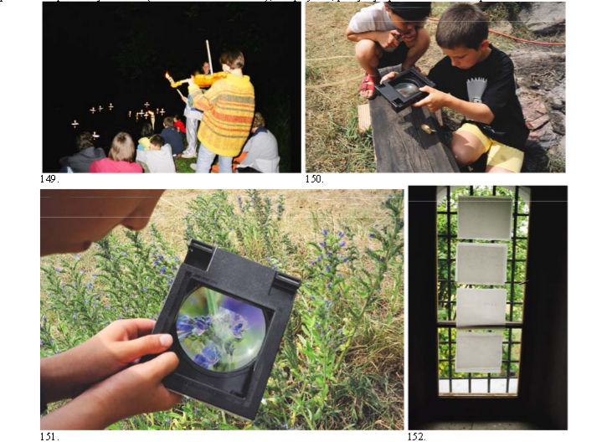

Slide 15
6 OBRAZ, PRAVÍTKO PŘILOŽENÉ KE SKUTEČNOSTI
„Řešením je změna provázená narušením stereotypů, prolomením zdánlivě nepřekonatelné hradby předsudků, konvencí a klišé, vybřednutí z nedůvěrou živených pochybností. Jednou z možností zvratu je návrat k prostému pozorování, znovuobjevování, experimentování, tvorbě, samozřejmě také k dívání (= divení).“ (str. 88)
6.1 Letní výtvarná sympozia
„Přirozené plynutí a zdánlivá neřízenost odvíjejícího se dění, díky nezasahování, se projevovala v uvolněném a bezprostředním konání účastníků -- netečné vnímání vystřídala vnímavost.“ (str. 89)
6.2 Úhly pohledu
„Zásobování vnímání zkušenostmi vizuálními, ale i verbálními, byly v případě letních sympozií racionální, systematickou přípravou na setkání s uměleckými díly… Z dalších jmenujme spontánnost, bezděčnost, otevřenost, procesuálnost, transformaci, kontinuitu, aplikaci, selekci, intuici a celistvost. Rozhodně však nesmíme opomenout dva základní znaky, jimiž jsou komplexnost a tvořivost.“ (str. 106)

Slide 16
7 NEZNÁMÝ SVĚT– PROJEKTY PRO NEVIDOMÉ A SLABOZRAKÉ
„Jak vůbec výtvarná díla vnímají lidé ochuzení o vizuální zkušenost? Jak díla interpretovat a která z nich? …Jakým způsobem probíhá dialog s dílem v rámci komunikační struktury? Jak dalece se shodují naše reakce na dílo s reakcemi nevidomých a jak se liší síla našich prožitků?“ (str. 107)
7.1 Možná sdělení
„Změny kompozičních vztahů seskupení, řádu a chaosu, propadlých ploch a reliéfního vystoupení, plnosti a prázdna, sjednocení, se dějí v rámci vymezení formátem díla. Nepředvídatelnost nekonečné hry obměn otvírá dílo z jeho uzavřenosti.“ (str. 112)
7.2 Akustická krajina
„Zakrytí očí nestačí ani k tomu, abychom se alespoň na okamžik mohli vžít do pozice nevidomých.“ (str. 116)
„…akustické změny, způsobené byť jen slabými závany větru či sněhovou pokrývkou, jež působí jako akustická isolace obdobně jako tlumítko z plsti kladívek klavíru, výrazně mění srozumitelnost zvukové četby prostoru.“ (str. 116)

